Slide 1
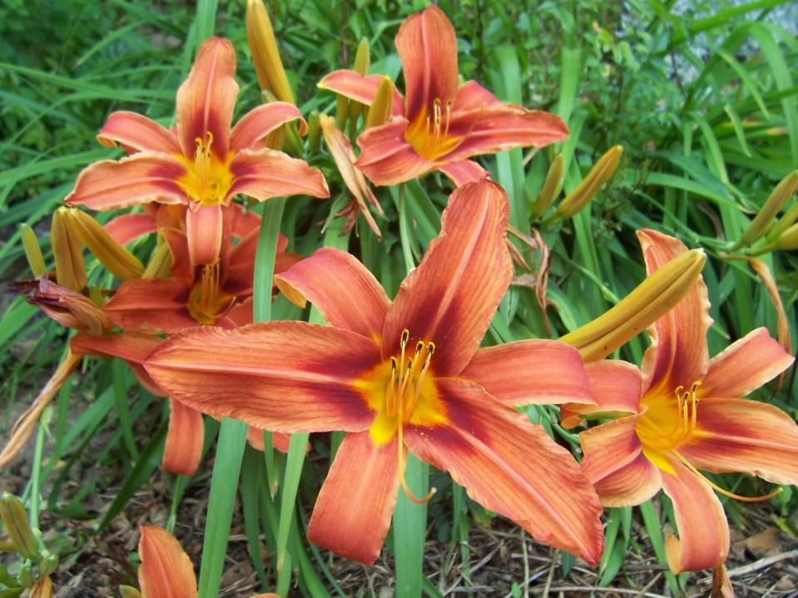
XXIV DOMENICA
del tempo ordinario
11 Settembre 2011

Slide 2
TE AL CENTRO DEL MIO CUORE

Slide 3
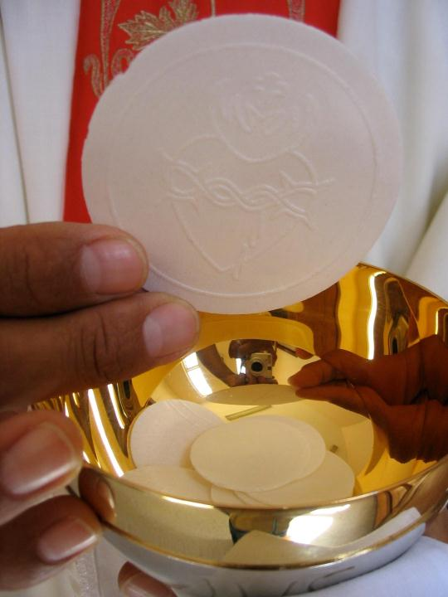
Ho bisogno di incontrarti nel mio cuore,
di trovare Te, di stare insieme a Te:
unico riferimento del mio andare,
unica ragione Tu, unico sostegno Tu.
Al centro del mio cuore ci sei solo Tu.

Slide 4
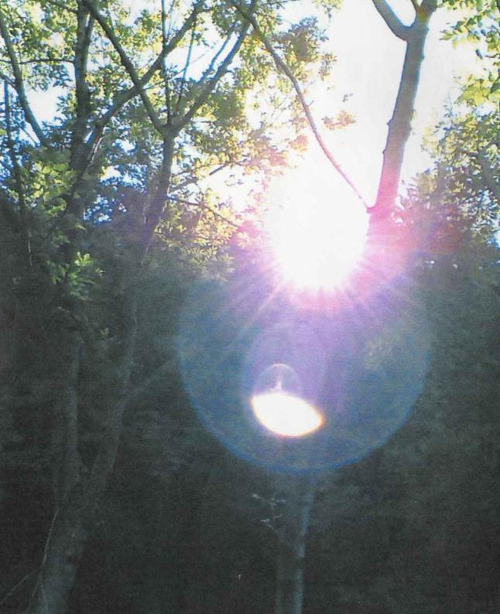
Anche il cielo gira intorno e non ha pace,
ma c’è un punto fermo, è quella stella là.
La stella polare fissa ed è la sola,
la stella polare Tu, la stella sicura Tu.
Al centro del mio cuore ci sei solo Tu.

Slide 5
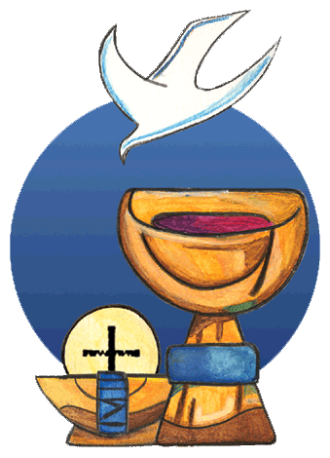
Tutto ruota attorno a te,
in funzione di te,
e poi non importa il come,
il dove e il se.

Slide 6
Nel nome del Padre, e del Figlio
e dello Spirito Santo.
Amen.
La grazia del Signore nostro Gesù Cristo,
l’amore di Dio Padre
e la comunione dello Spirito Santo
siano con tutti voi.
E con il tuo spirito.

Slide 7
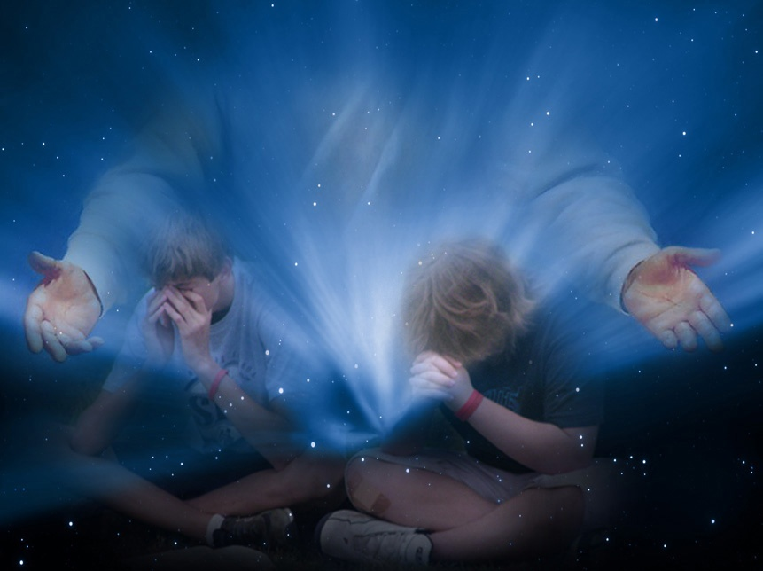
Nel nome del Padre, e del Figlio
e dello Spirito Santo.
Amen.
La grazia del Signore nostro
Gesù Cristo, l’amore di Dio Padre
e la comunione dello Spirito Santo
siano con tutti voi.
E con il tuo spirito.

Slide 8
Confesso a Dio Onnipotente
e a voi fratelli che ho molto peccato in pensieri,
parole, opere e omissioni.
Per mia colpa, mia colpa,
mia grandissima colpa,
e supplico la Beata sempre Vergine Maria, gli angeli, i Santi
e voi fratelli di pregare per me
il Signore Dio nostro.

Slide 9
Dio, Padre buono,
che ci perdona sempre
quando siamo pentiti di vero cuore, abbia misericordia di noi,
perdoni i nostri peccati
e ci conduca alla vita eterna.
Amen.

Slide 10
Gloria a Dio nell'alto dei cieli
e pace in terra
agli uomini di buona volontà.
Noi ti lodiamo, ti benediciamo,
ti adoriamo, ti glorifichiamo,
ti rendiamo grazie
per la tua gloria immensa,
Signore Dio, Re del Cielo,
Dio Padre Onnipotente.

Slide 11
Signore, Figlio unigenito,
Gesù Cristo, Signore Dio,
Agnello di Dio, Figlio del Padre,
tu che togli i peccati del mondo,
abbi pietà di noi;
tu che togli i peccati del mondo,
accogli la nostra supplica;
tu che siedi alla destra del Padre,
abbi pietà di noi.

Slide 12
Perché tu solo il Santo,
tu solo il Signore,
tu solo l'Altissimo,
Gesù Cristo,
con lo Spirito Santo:
nella gloria di Dio Padre.
Amen.

Slide 13
O Dio di giustizia e di amore, che perdoni a noi se perdoniamo ai nostri fratelli, crea in noi un cuore nuovo a immagine del tuo Figlio, un cuore sempre più grande di ogni offesa, per ricordare al mondo come tu ci ami. Per il nostro Signore Gesù Cristo, tuo Figlio, che è Dio, e vive e regna con te, nell'unità dello Spirito Santo, per tutti i secoli dei secoli. Amen.

Slide 14
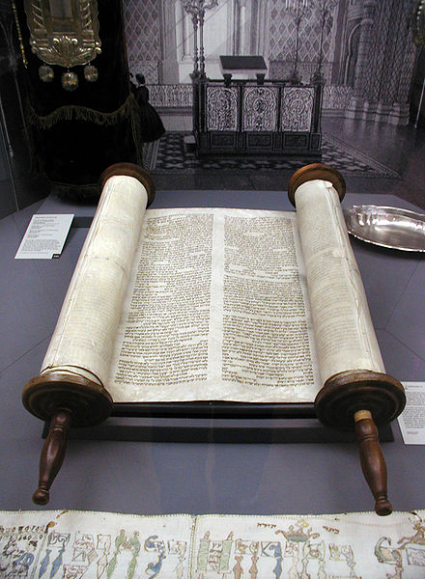
Liturgia
della
PAROLA

Slide 15
Dal libro del Siracide
Rancore e ira sono cose orribili, e il peccatore le porta dentro. Chi si vendica subirà la vendetta del Signore, il quale tiene sempre presenti i suoi peccati. Perdona l’offesa al tuo prossimo e per la tua preghiera ti saranno rimessi i peccati.

Slide 16
Un uomo che resta in collera verso un altro uomo, come può chiedere la guarigione al Signore? Lui che non ha misericordia per l’uomo suo simile, come può supplicare per i propri peccati? Se lui, che è soltanto carne, conserva rancore, come può ottenere il perdono di Dio? Chi espierà per i suoi peccati?

Slide 17
Ricòrdati della fine e smetti di odiare, della dissoluzione e della morte e resta fedele ai comandamenti. Ricorda i precetti e non odiare il prossimo, l’alleanza dell’Altissimo e dimentica gli errori altrui.
Parola di Dio.
Rendiamo grazie a Dio.

Slide 18
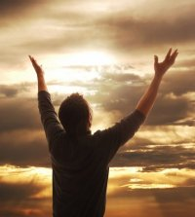
Salmo responsoriale
Il Signore è buono
e grande nell'amore.
Benedici il Signore, anima mia, quanto è in me benedica il suo santo nome. Benedici il Signore, anima mia, non dimenticare tutti i suoi benefici.

Slide 19
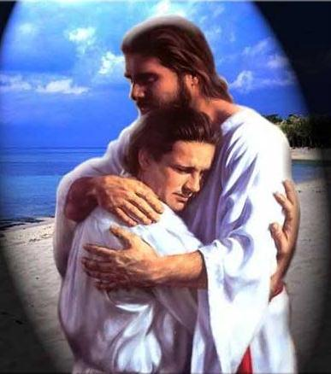
Egli perdona tutte le tue colpe, guarisce tutte le tue infermità, salva dalla fossa la tua vita, ti circonda di bontà e misericordia.
Il Signore è buono
e grande nell'amore.

Slide 20
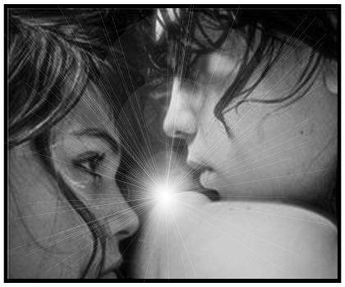
Non è in lite per sempre, non rimane adirato in eterno. Non ci tratta secondo i nostri peccati e non ci ripaga secondo le nostre colpe.
Il Signore è buono
e grande nell'amore.

Slide 21
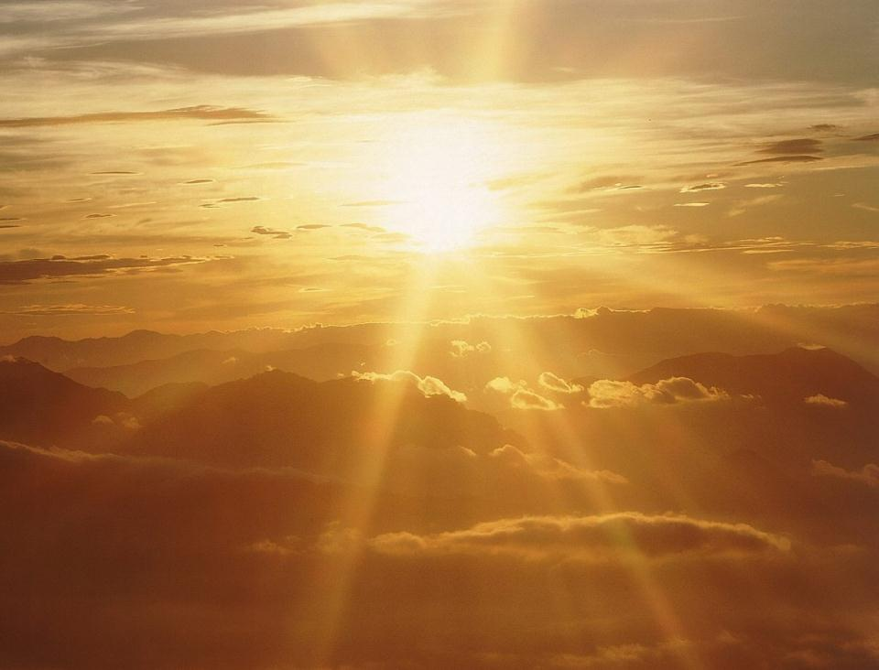
Perché quanto il cielo è alto sulla terra, così la sua misericordia è potente su quelli che lo temono; quanto dista l’oriente dall’occidente, così egli allontana da noi le nostre colpe.
Il Signore è buono
e grande nell'amore.

Slide 22
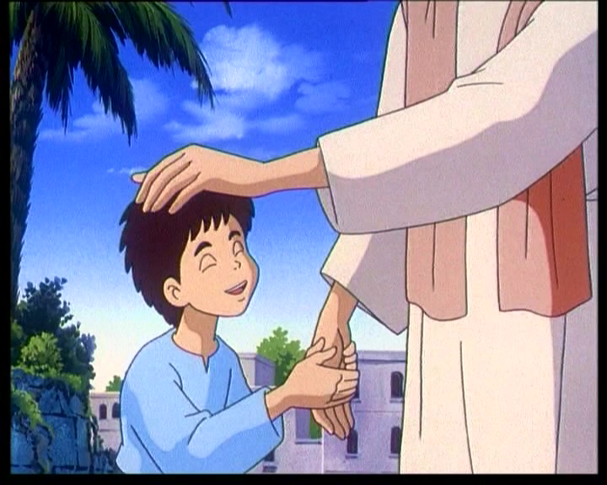
Alleluia
Vi do un comandamento nuovo, dice il Signore: come io ho amato voi, così amatevi anche voi gli uni gli altri.

Slide 23
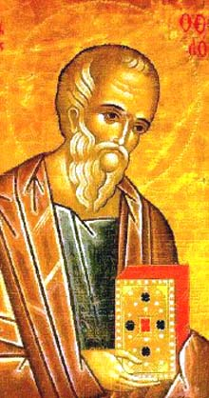
Il Signore sia con voi.
E con il tuo spirito.
Dal Vangelo
secondo Matteo.
Gloria a te, o Signore.

Slide 24
In quel tempo, Pietro si avvicinò a Gesù e gli disse: «Signore, se il mio fratello commette colpe contro di me, quante volte dovrò perdonargli? Fino a sette volte?». E Gesù gli rispose: «Non ti dico fino a sette volte, ma fino a settanta volte sette.

Slide 25
Per questo, il regno dei cieli è simile a un re che volle regolare i conti con i suoi servi. Aveva cominciato a regolare i conti, quando gli fu presentato un tale che gli doveva diecimila talenti.

Slide 26
Poiché costui non era in grado di restituire, il padrone ordinò che fosse venduto lui con la moglie, i figli e quanto possedeva, e così saldasse il debito. Allora il servo, prostrato a terra, lo supplicava dicendo: “Abbi pazienza con me e ti restituirò ogni cosa”.

Slide 27
Il padrone ebbe compassione di quel servo, lo lasciò andare e gli condonò il debito.
Appena uscito, quel servo trovò uno dei suoi compagni, che gli doveva cento denari. Lo prese per il collo e lo soffocava, dicendo: “Restituisci quello che devi!”.

Slide 28
Il suo compagno, prostrato a terra, lo pregava dicendo: “Abbi pazienza con me e ti restituirò”. Ma egli non volle, andò e lo fece gettare in prigione, fino a che non avesse pagato il debito. Visto quello che accadeva, i suoi compagni furono molto dispiaciuti e andarono a riferire al loro padrone tutto l’accaduto.

Slide 29
Allora il padrone fece chiamare quell’uomo e gli disse: “Servo malvagio, io ti ho condonato tutto quel debito perché tu mi hai pregato. Non dovevi anche tu aver pietà del tuo compagno, così come io ho avuto pietà di te?”.

Slide 30
Sdegnato, il padrone lo diede in mano agli aguzzini, finché non avesse restituito tutto il dovuto. Così anche il Padre mio celeste farà con voi se non perdonerete di cuore, ciascuno al proprio fratello».

Slide 31
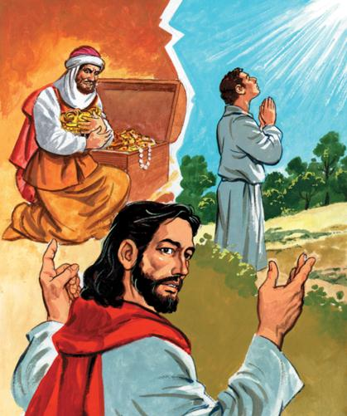
Parola
del
Signore.
Lode a te, o Cristo.

Slide 33
Credo in un solo Dio,
Padre onnipotente,
creatore del cielo e della terra,
di tutte le cose visibili e invisibili.

Slide 34
Credo in un solo Signore, Gesù Cristo, unigenito Figlio di Dio,
nato dal Padre prima di tutti i secoli:
Dio da Dio, Luce da Luce,
Dio vero da Dio vero,
generato, non creato,
della stessa sostanza del Padre;
per mezzo di lui
tutte le cose sono state create.

Slide 35
Per noi uomini
e per la nostra salvezza discese dal cielo, e per opera dello Spirito santo
si è incarnato
nel seno della vergine Maria
e si è fatto uomo.
Fu crocifisso per noi sotto Ponzio Pilato, morì e fu sepolto.
Il terzo giorno è risuscitato,
secondo le Scritture, è salito al cielo, siede alla destra del Padre.

Slide 36
E di nuovo verrà, nella gloria,
per giudicare i vivi e i morti,
e il suo regno non avrà fine.

Slide 37
Credo nello Spirito Santo,
che è Signore e dà la vita,
e procede dal Padre e dal Figlio.
Con il Padre e il Figlio è adorato
e glorificato,
e ha parlato per mezzo dei profeti.

Slide 38
Credo la Chiesa,
una santa cattolica e apostolica.
Professo un solo battesimo
per il perdono dei peccati.
Aspetto la risurrezione dei morti
e la vita del mondo che verrà.
Amen.

Slide 40
Benedici
o Signore

Slide 41
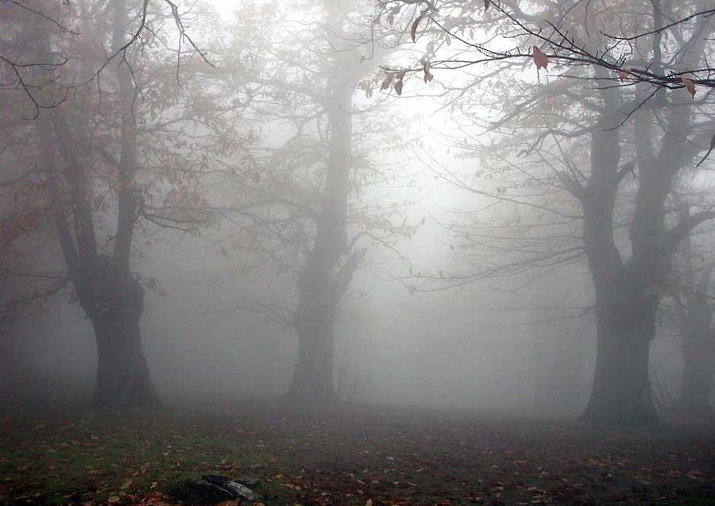
Nebbia e freddo,
giorni lunghi e amari
mentre il seme muore.

Slide 42
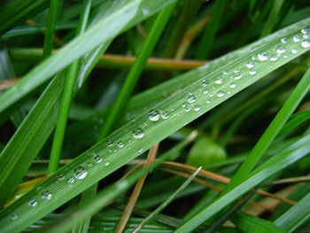
Poi il prodigio
antico e sempre nuovo
del primo filo d'erba.

Slide 43
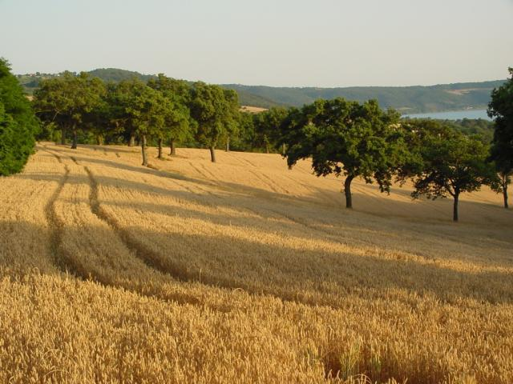
E nel vento dell'estate ondeggiano le spighe; avremo ancora pane.

Slide 44
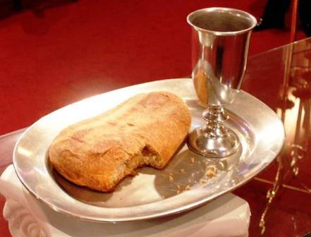
Benedici, o Signore,
questa offerta
che portiamo a te.
Facci uno
come il pane
che anche oggi
hai dato a noi.

Slide 45
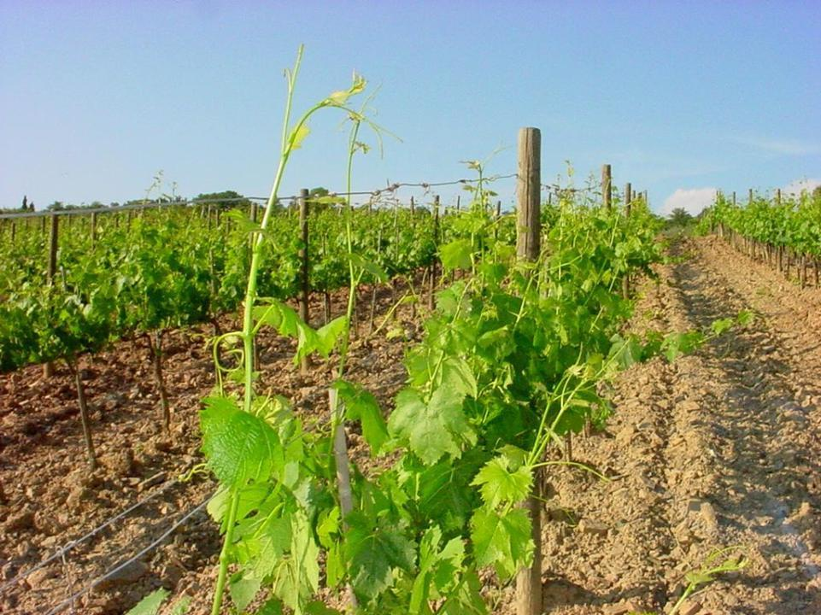
Nei filari dopo il lungo inverno fremono le viti.
La rugiada avvolge nel silenzio i primi tralci verdi.

Slide 46
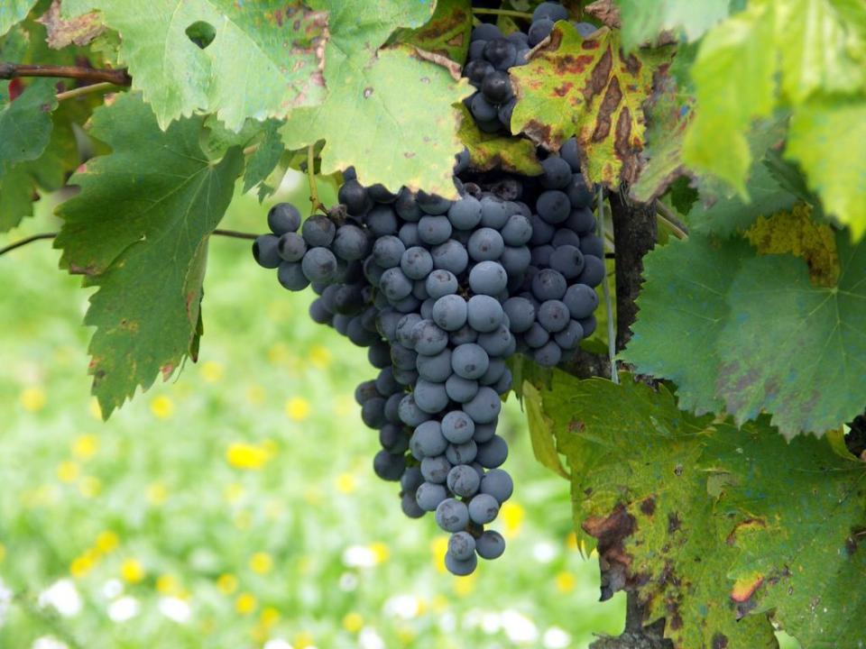
Poi i colori dell'autunno coi grappoli maturi;
avremo ancora vino.

Slide 47
Benedici, o Signore,
questa offerta
che portiamo a te.
Facci uno
come il vino
che anche oggi
hai dato a noi.

Slide 48
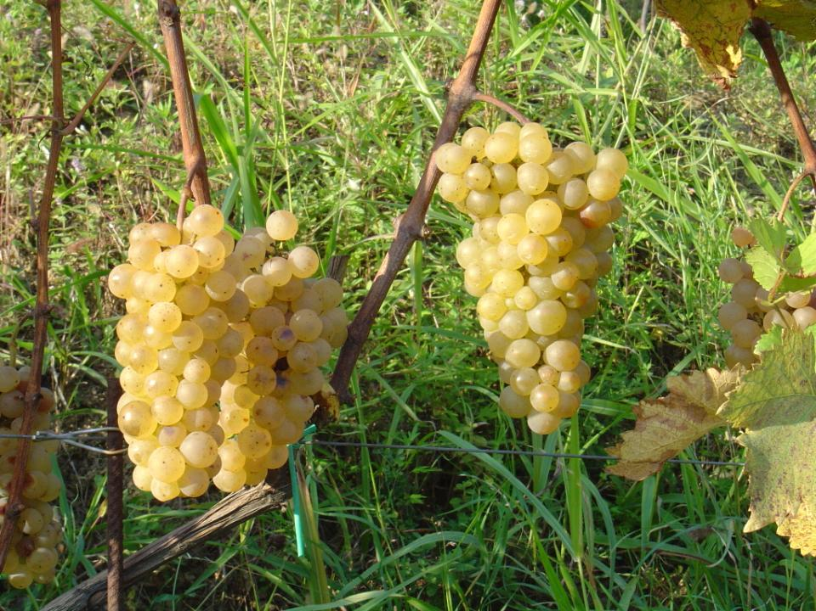

Slide 49
Il Signore sia con voi.
E con il tuo spirito.
In alto i nostri cuori.
Sono rivolti al Signore.
Rendiamo grazie al Signore nostro Dio.
È cosa buona e giusta.

Slide 51
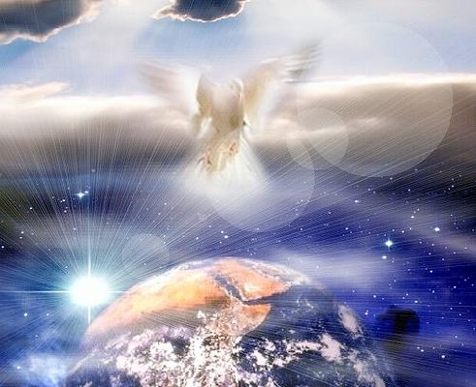
Santo Santo
Santo Santo
Santo il Signore
Santo Santo
Santo Santo
Santo il Signore
Dio dell’universo

Slide 52
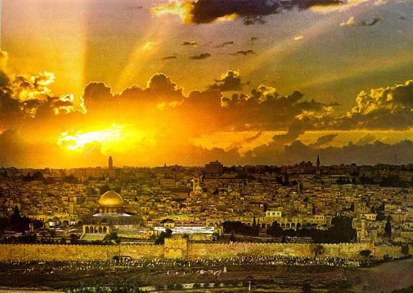
I cieli e la terra
sono pieni
della tua gloria
I cieli e la terra
sono pieni
della tua gloria

Slide 53
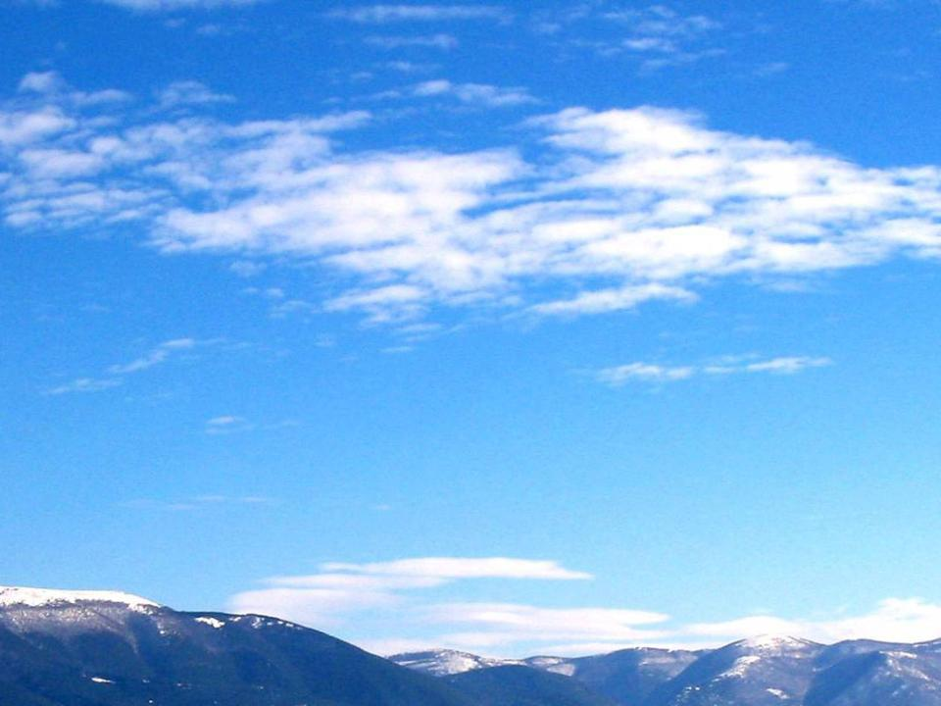
Osanna Osanna Osanna
Osanna Osanna
Osanna
Osanna
Osanna
Nell’alto dei cieli

Slide 54
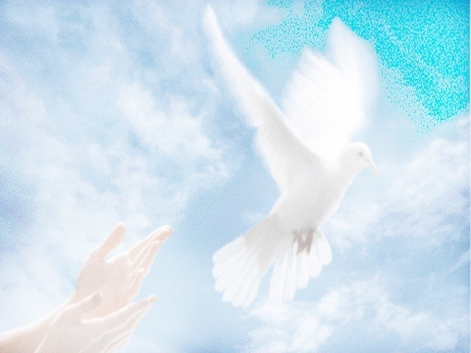
Benedetto è
Benedetto è
è colui che viene
Benedetto è
Benedetto è
è colui che viene
nel nome del Signore.

Slide 55
Osanna Osanna Osanna
Osanna Osanna
Osanna
Osanna
Osanna
Nell’alto dei cieli

Slide 56
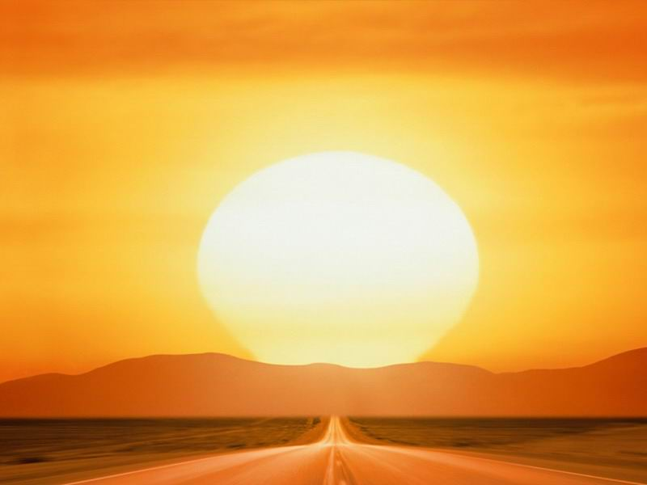
Santo Santo
Santo Santo
Santo il Signore
Santo Santo
Santo Santo
Santo il Signore
Dio dell’universo

Slide 58
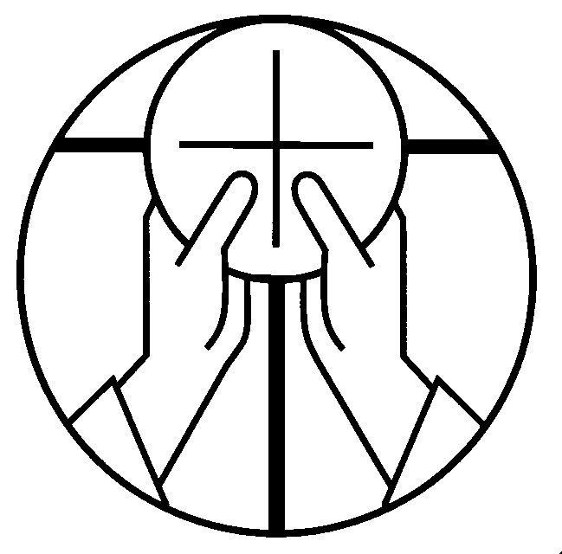
Mistero della fede.
Annunziamo la tua morte, Signore,
proclamiamo la tua risurrezione,
nell'attesa della tua venuta.

Slide 60
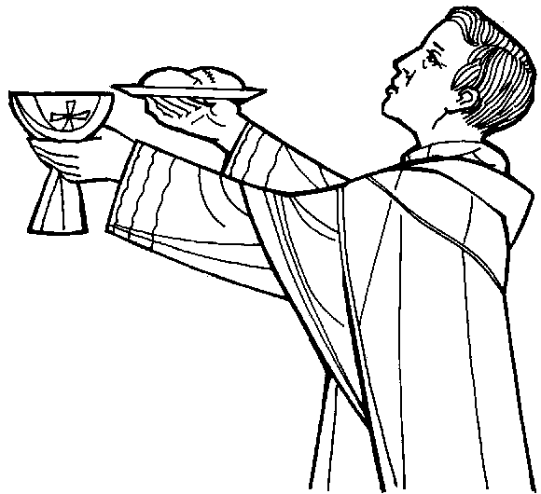
Per Cristo,
con Cristo
e in Cristo,
a te, Dio Padre onnipotente,
nell'unità dello Spirito Santo,
ogni onore e gloria
per tutti i secoli dei secoli.
Amen.

Slide 62
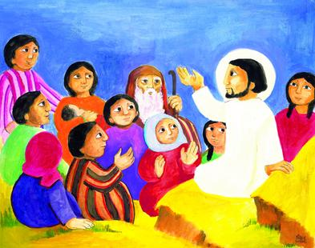
Padre nostro, che sei nei cieli,
sia santificato il tuo nome,
venga il tuo regno,
sia fatta la tua volontà,
come in cielo così in terra.
Dacci oggi il nostro pane quotidiano,
e rimetti a noi i nostri debiti
come noi li rimettiamo
ai nostri debitori,
e non ci indurre in tentazione,
ma liberaci dal male.

Slide 64
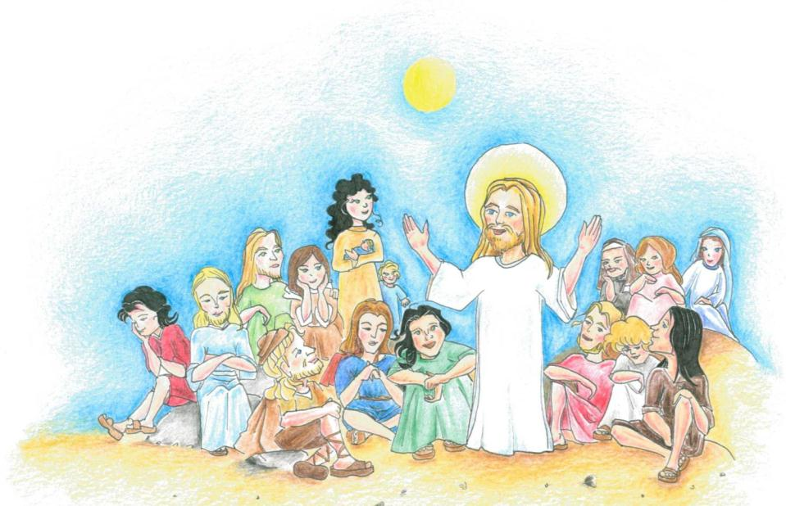
Tuo è il regno, tua la potenza
e la gloria nei secoli.

Slide 66
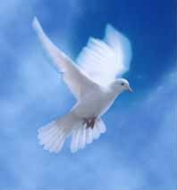
La
pace
viene
dall'alto

Slide 67
entra
nel
cuore,

Slide 68
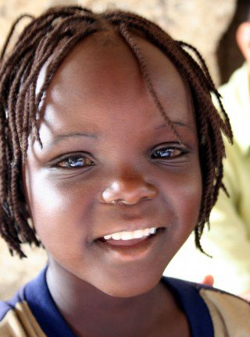
si
vede
sul
volto

Slide 69
Ora
ti
stringo
la mano

Slide 70
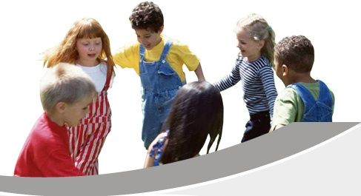
non sono più solo
non sei più lontano

Slide 71
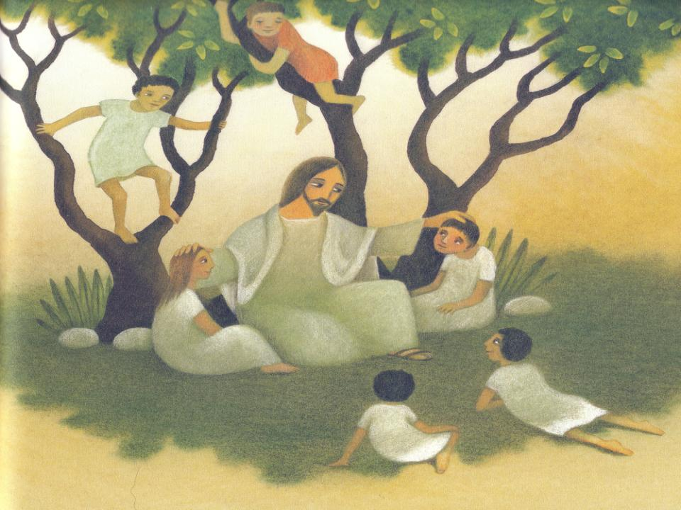
Questa amicizia
attorno al Signore

Slide 72
è troppo grande
non può finire.

Slide 73
La
pace
viene
dall'alto

Slide 74
entra
nel
cuore,

Slide 75
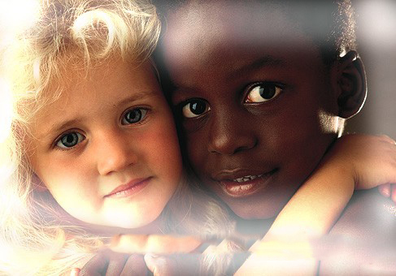
si vede sul volto

Slide 76
Ora
ti
stringo
la mano

Slide 77
non sono più solo
non sei più lontano

Slide 79
Agnello di Dio,
che togli i peccati del mondo,
abbi pietà di noi.
Agnello di Dio,
che togli i peccati del mondo,
abbi pietà di noi.
Agnello di Dio,
che togli i peccati del mondo,
dona a noi la pace.

Slide 81
Beati gli invitati
alla Cena del Signore.
Ecco l’agnello di Dio,
che toglie i peccati del mondo.
O Signore, non son degno
di partecipare alla tua mensa:
ma di’ soltanto una parola
e io sarò salvato.

Slide 83
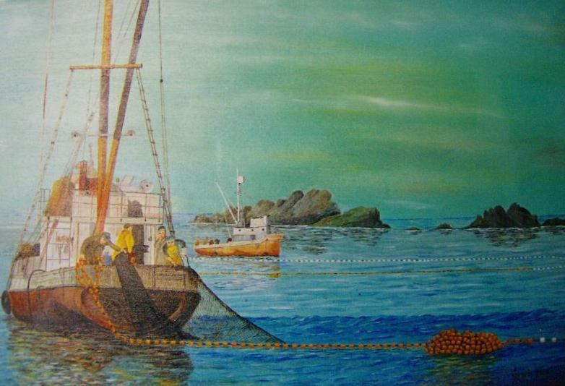
Prenderemo
il largo

Slide 84
Questo è il nostro tempo per osare, per andare, la parola che ci chiama
è quella tua!

Slide 85
Come un giorno a Pietro,
anche oggi dici a noi: "Getta al largo le tue reti insieme a me".

Slide 86
Saliremo in questa barca anche noi, il tuo vento soffia già sulle vele. Prenderemo il largo dove vuoi tu navigando insieme a te, Gesù.

Slide 87
Questo è il nostro tempo,
questo è il mondo che ci dai orizzonti nuovi,
vie di umanità…

Slide 88
Come un giorno a Pietro,
anche oggi dici a noi: "Se mi ami più di tutto,
segui me".

Slide 89
Saliremo in questa barca anche noi,
il tuo vento soffia già sulle vele. Prenderemo il largo dove vuoi tu navigando insieme a te, Gesù.

Slide 90
Navigando
il mare della storia
insieme a te,
la tua barca
in mezzo a forti venti va.

Slide 91
Come un giorno a Pietro,
anche oggi dici a noi: "Se tu credi in me,
tu non affonderai".

Slide 92
Saliremo in questa barca anche noi,il tuo vento soffia già sulle vele. Prenderemo il largo dove vuoi tu navigando insieme a te, Gesù.

Slide 93
Questo è il nostro tempo per osare, per andare, la parola che ci chiama è quella tua!

Slide 94
Come un giorno a Pietro,
anche oggi dici a noi: "Getta al largo le tue reti insieme a me".

Slide 95
Saliremo in questa barca anche noi, il tuo vento soffia già sulle vele. Prenderemo il largo dove vuoi tu navigando insieme a te, Gesù.

Slide 96
Questo è il nostro tempo,
questo è il mondo che ci dai orizzonti nuovi, vie di umanità…

Slide 97
Come un giorno a Pietro,
anche oggi dici a noi: "Se mi ami più di tutto,
segui me".

Slide 98
Saliremo in questa barca anche noi,il tuo vento soffia già sulle vele. Prenderemo il largo dove vuoi tu navigando insieme a te, Gesù.

Slide 99
Navigando il mare della storia
insieme a te, la tua barca in mezzo a forti venti va.

Slide 100
Come un giorno a Pietro,
anche oggi dici a noi: "Se tu credi in me,
tu non affonderai".

Slide 101
Saliremo in questa barca anche noi,il tuo vento soffia già sulle vele. Prenderemo il largo dove vuoi tu navigando insieme a te, Gesù.

Slide 103
La potenza di questo sacramento, o Padre, ci pervada corpo e anima, perché non prevalga in noi il nostro sentimento, ma l'azione del tuo Santo Spirito. Per Cristo nostro Signore.
Amen.

Slide 104
Il Signore sia con voi.
E con il tuo spirito.
Vi benedica Dio onnipotente
Padre e Figlio e Spirito Santo.
Amen.
Nel nome del Signore: andate in pace.
Rendiamo grazie a Dio.

Slide 105
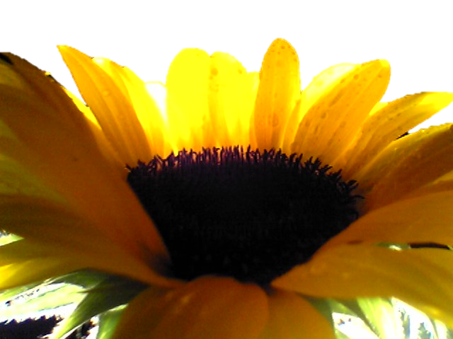
Ciao a tutti
e
Buona Domenica!

Slide 106
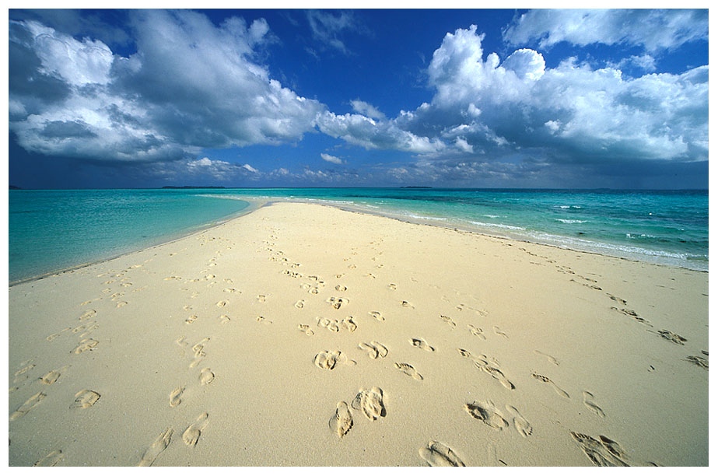
Resta accanto a me

Slide 107
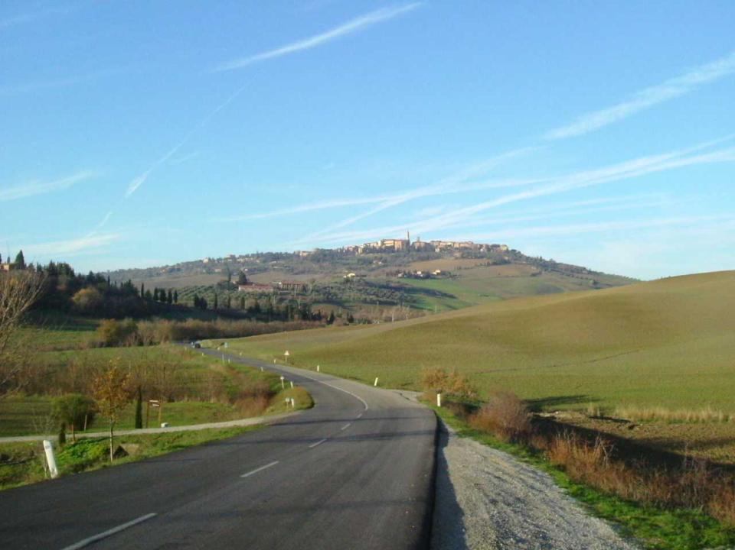
Ora vado sulla mia strada con l’amore tuo
che mi guida.
Oh Signore,
ovunque io vada,
resta accanto a me

Slide 108
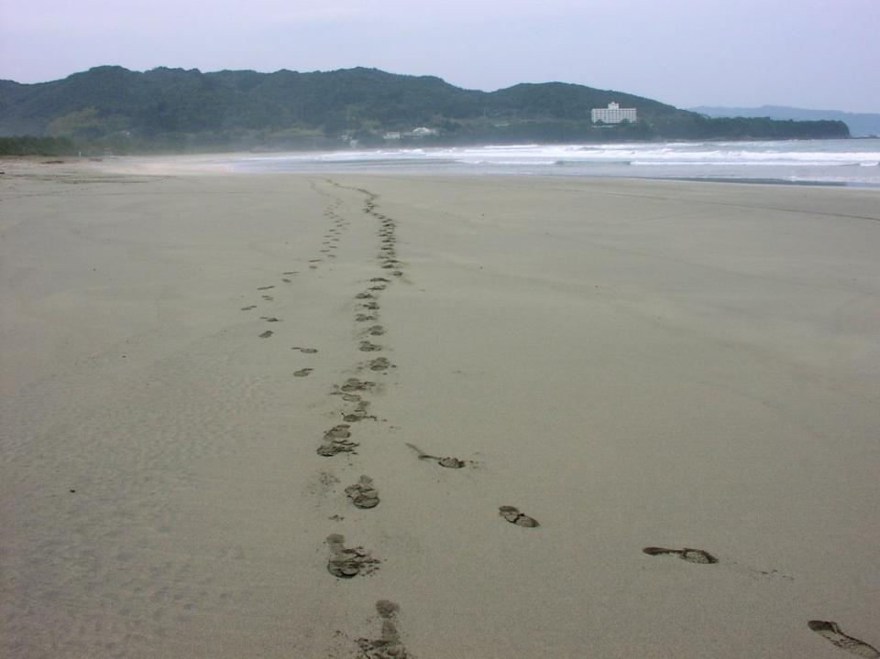
Io ti prego, stammi vicino ogni passo del mio cammino

Slide 109
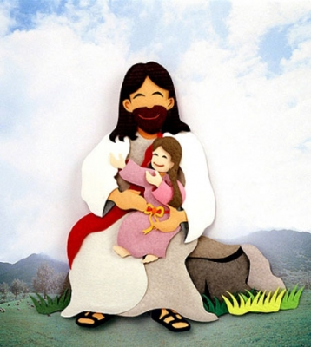
ogni notte,
ogni mattino resta accanto
a me.

Slide 110
Ora vado sulla mia strada con l’amore tuo
che mi guida.
Oh Signore,
ovunque io vada,
resta accanto a me

Slide 111
Io ti prego, stammi vicino ogni passo del mio cammino

Slide 112
ogni notte,
ogni mattino resta accanto
a me.

Slide 113
Ora vado sulla mia strada con l’amore tuo
che mi guida.
Oh Signore,
ovunque io vada,
resta accanto a me

Slide 114
Io ti prego, stammi vicino ogni passo del mio cammino

Slide 115
ogni notte,
ogni mattino resta accanto
a me.

